Slide 1
FUNCIÓN: INSERTAR NODOS AL ABB

Slide 2

//Función para insertar nodos al ABB
Inicio void insertar_nodo_d (domiciliarios *&arbol, Entero d, string n, string a , string u_c, Entero u_n, string u_u, int p_cant, float p_precio, float p_precio_total, string des) //11 parámetros
Si arbol = NULL entonces
domiciliarios *n_nodo ← crear_nodo (d, n, a , u_c, u_n, u_u, p_cant, p_precio, p_precio_total, des)
arbol = n_nodo
De lo contrario
Entero raiz_d ← arbol (dni)
Si d < raiz_d entonces //si el dni/código/código único es menor – izquierda
insertar_nodo_d (arbol->izquierda_d, d, n, a, u_c, u_n, u_u, p_cant, p_precio, p_precio_total, des)
De lo contrario //si el dni/código/código único es mayor - derecha
insertar_nodo_d (arbol->derecha_d, d, n, a, u_c, u_n, u_u, p_cant, p_precio, p_precio_total, des)
Fin insertar_nodo_d

Slide 3
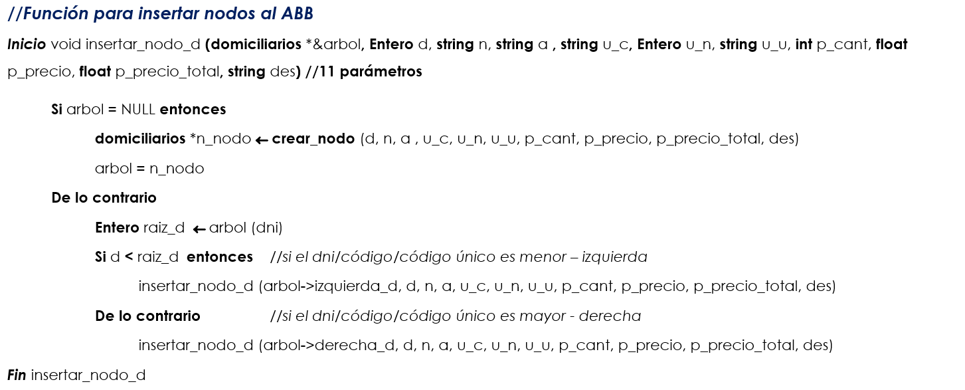
NULL
árbol
87654321
-Nombres
-Apellidos
-Info_datos
-Info_desechos
-Desechos
IZQUIERDA
DERECHA
n_nodo
87654367
87654318
-Nombres
-Apellidos
-Info_datos
-Info_desechos
-Desechos
-Nombres
-Apellidos
-Info_datos
-Info_desechos
-Desechos
87654318
87654367
raiz_d = 87654321

Slide 4
FUNCIÓN: ELIMINA UN RECICLADOR SEGÚN DNI/CÓDIGO/CÓDIGO-ÚNICO

Slide 5
// Función que elimina un reciclador según dni/código/código único
Inicio void elimina_un_reciclador (domiciliarios *&arbol, Entero e)
// e = dni/código/código único
Si arbol == NULL entonces
retorna
Si e < árbol (dni) entonces
elimina_un_reciclador (arbol->izquierda_d, e)
De lo contrario
Si e > árbol (dni) entonces
elimina_un_reciclador (arbol->derecha_d, e)
De lo contrario
domiciliarios *p ← new (struct domiciliarios)
p ← arbol
arbol ← union_arbol_d (arbol->izquierda_d, arbol->derecha_d)
numero_recicladores ← numero_recicladores - 1
delete p
Fin elimina_un_reciclador

Slide 6
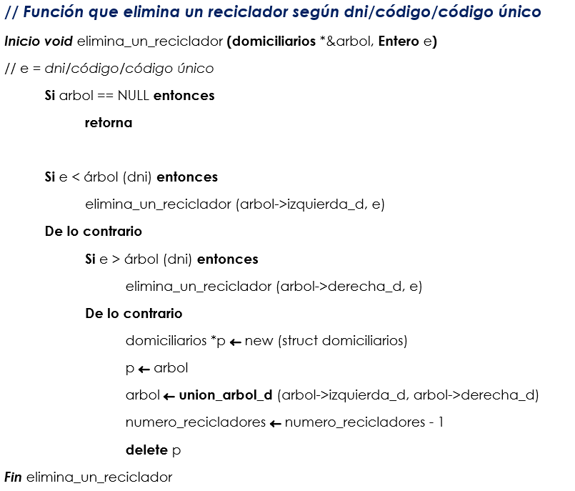
árbol
87654321
-Nombres
-Apellidos
-Info_datos
-Info_desechos
-Desechos
IZQUIERDA
DERECHA
árbol
87654318
87654367
-Nombres
-Apellidos
-Info_datos
-Info_desechos
-Desechos
-Nombres
-Apellidos
-Info_datos
-Info_desechos
-Desechos
p
arbol->dni= 87654318
e = 87654318
arbol->dni= 87654321
e = 87654318

